Slide 1
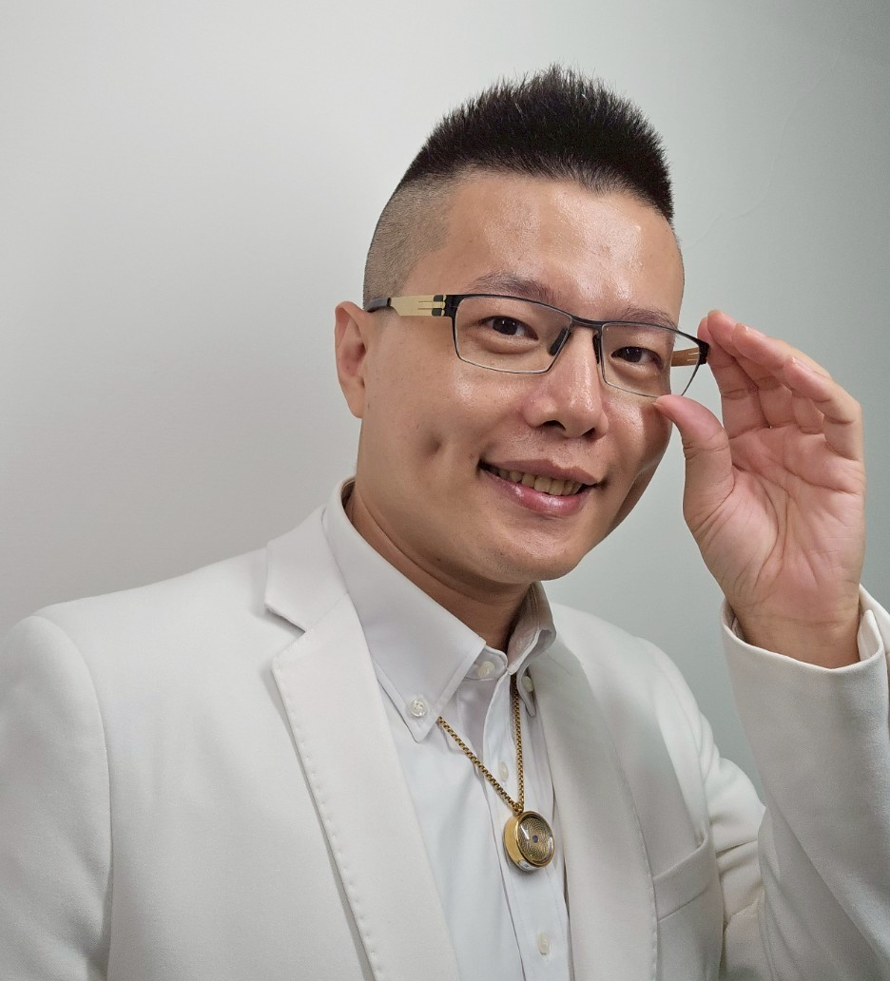
陳仲豪
經歷：
學習身心健康30年
身心靈健康產業21年
身心靈相關花超過400萬
台灣六萬名經銷商推薦第一名
拿過三家身心健康產業第一名
拿過20個以上銷售冠軍
經營過14家身心健康相關實體店，
學員超過10000人

Slide 2
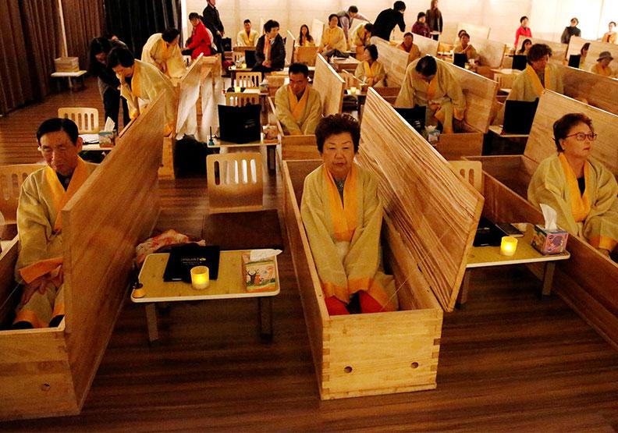
18歲上心靈課程訂下人生目標
一、身心靈健康整合平台(亞健康)
二、身心靈療癒中心(重症)
三、身心靈學校&養生村(根本解)

Slide 3
平台創立動機
消費者:幫助更多人身心靈的健康 快樂
從業者:幫助從業者安身立命,進而幫助更多人
核心:身心靈一站式的服務
包含診所 運動教室 諮詢室 整脊室

Slide 4

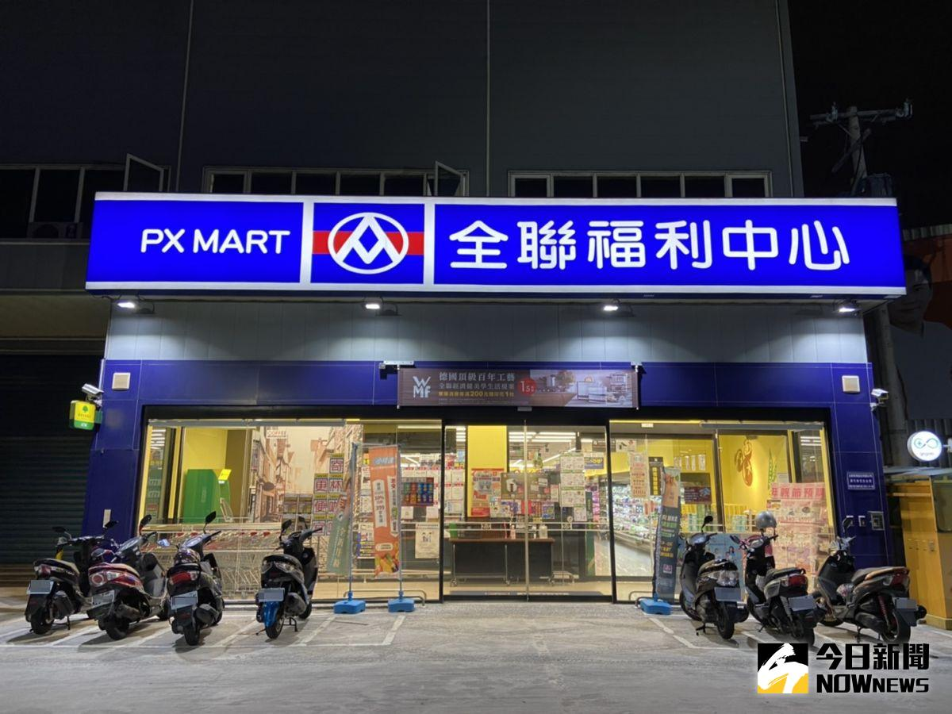
遇到大師指點 做出規劃
身心靈界的嚴選蝦皮，
身心靈界的全聯/SOGO
身心靈一站式的服務(諮詢 課程 產品)-定心 定靈
/發掘天賦
業力處理/ 前世回溯/ 身體處理/
靈性定位，處理靈的問題
真正幫助更多人身心靈的提升
靈魂導引/接引，連接主神，身心靈老師提升靈性

Slide 5
身心靈流程
流量
變現
倍增
天：網站、自媒體、新聞、SEO
地：店面
人：代理商
諮詢或一對一 (靈氣、諮詢)
課程 (身心靈課程)
產品 (健康食品、儀器)
代理商
加盟店

Slide 6


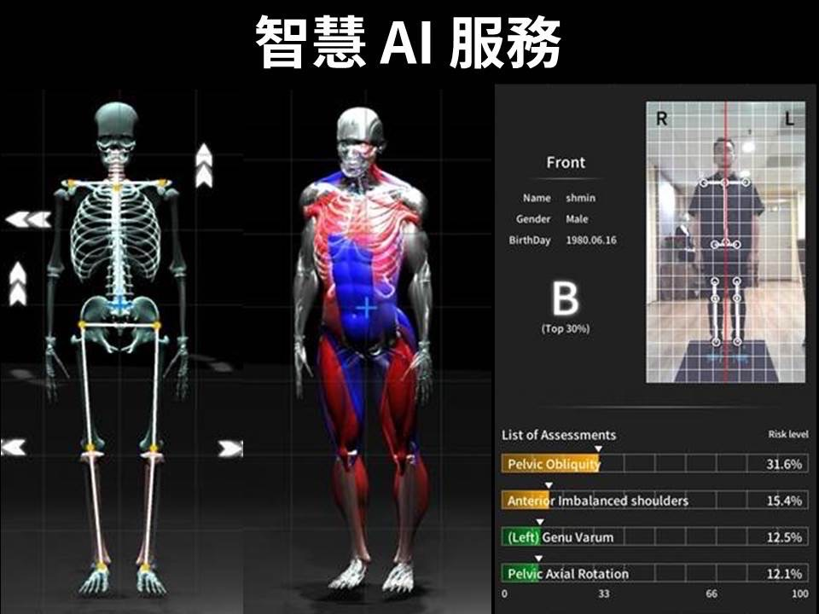
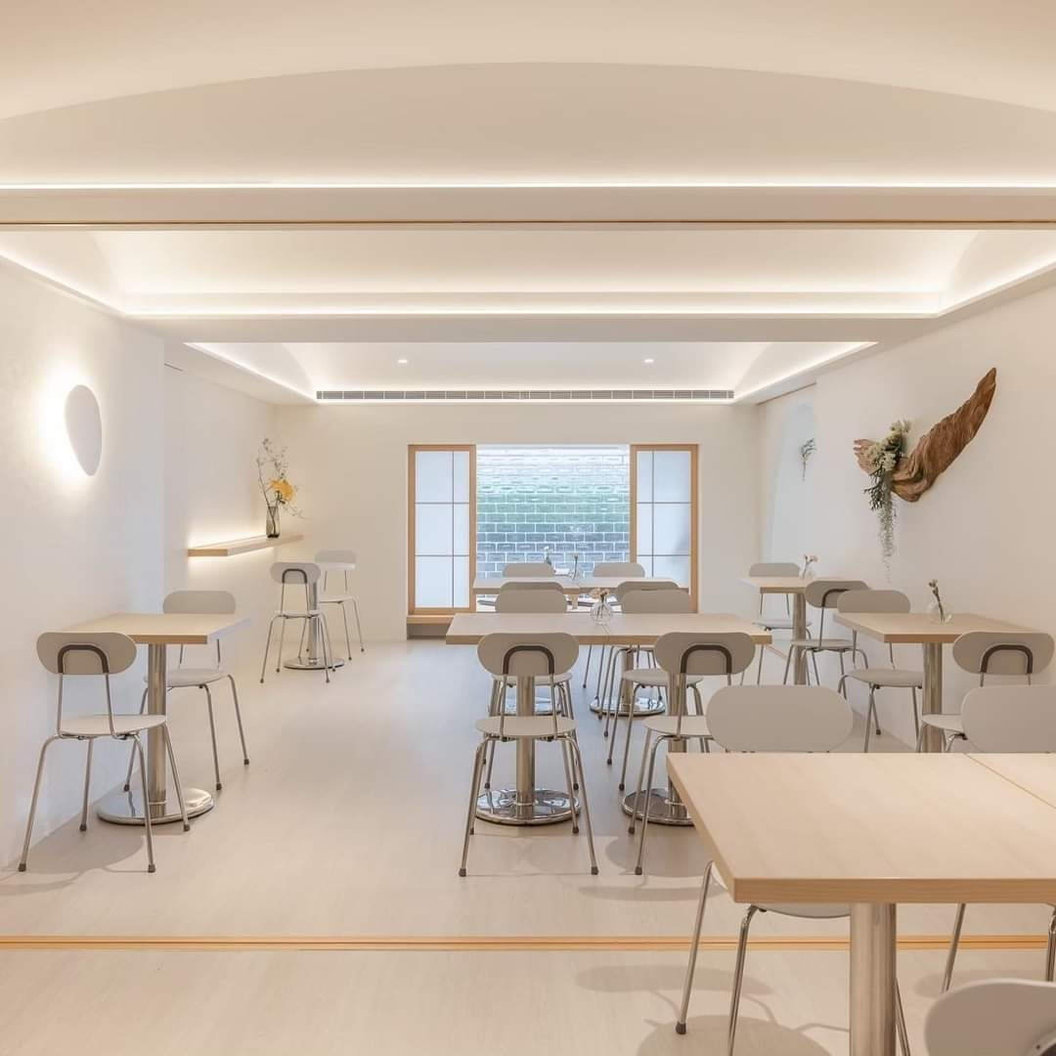

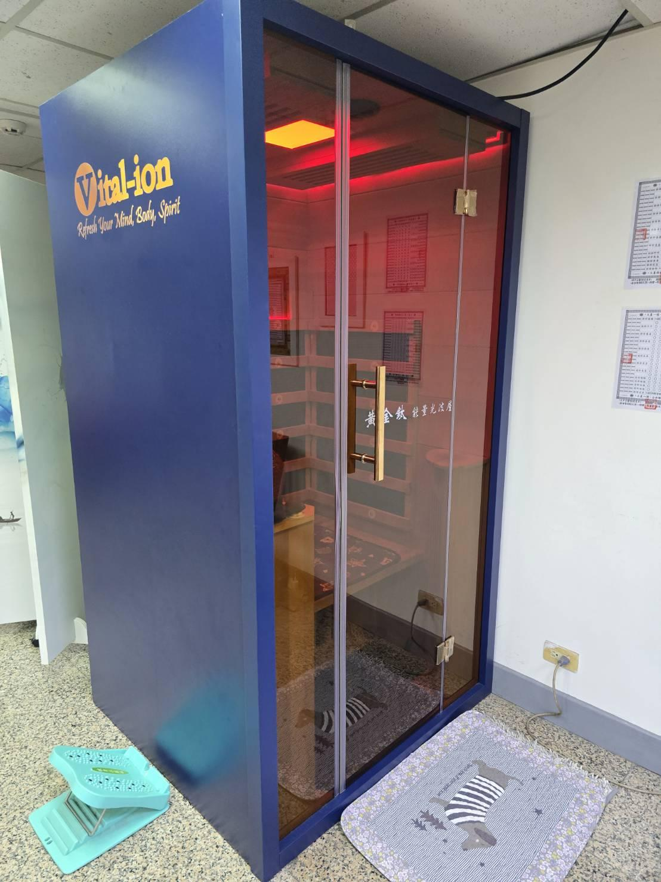
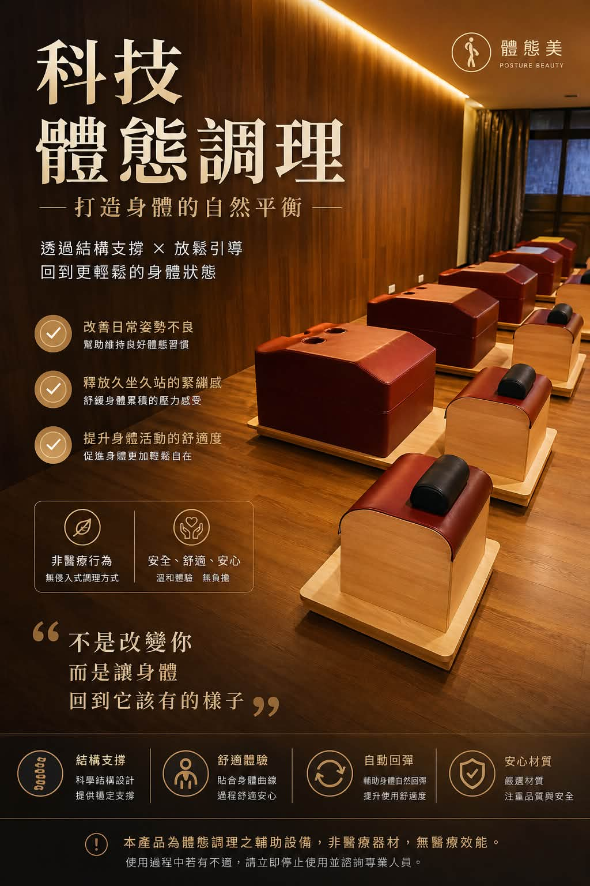


半自動化循環流程
自媒體
IP
實體宣傳
量測
量測後分類
宣傳
量測
產品
課程
健康食品
美容
保養品
能量產品
炁的食衣住行育樂
代餐 咖啡
日常用品
儀器
課程
諮詢

Slide 7
身心靈一站式服務培訓系統
身心靈整合平台
整合一致性
宣傳
量測
諮詢 / 課程
產品
流量
可數據化
獨特技術諮詢
建議顧客所需
行銷與業務培訓
AI身心靈檢測
身心靈老師培訓
產品培訓
流量變現
身心靈量測
可複製靈性提升
獨特產品

Slide 8
代理商的收入來源
權利 | 利潤 | IFEEL 量測儀
一．所有產品代理權 | 一．產品 | 一.單機版 20萬
二．所有課程與系統 | 二．課程 | 二.雲端版 2,8萬
 | 三．諮詢 | 三.連鎖通路
三．經紀人的權限 | 四．直播主流量 | 四.國家政府
 | 五．ＯＤＭ訂單 | 五.報告收入
 | 六.廣告方案 | 六.結合產品
 | 七.行銷方案

Slide 9
三年計畫
第一年,培訓,練兵練功,就像培養一個身心靈老師偶像團體一樣
第二年,培訓+產品, 賺錢 開說明會
第三年,培訓+產品+大量開店

Slide 10
真XX集團
CEO
陳老師
(最高隱藏顧問)
TIKTOK公會
(流量來源)
真XX身心靈平台
(第一品牌)
真XX社群媒體
(真的facebook)
產品製造
(量子能量&訊息製造廠)
健康食品
(專利)
流量
存量
大量
能量
使用量

Slide 11
企業架構
負責人
CEO
教育
(培訓總監)
行銷
(行銷總監)
行政
(行政總監)
業務培訓
產品培訓
網路
店
業務
財務
客服
技術
自媒體
官網 / 媒體

Slide 12
 | 企業獨特優勢
公司 | 身心健康優質品牌 | 創辦人的故事(不為利益) 實體點
產品 | 量子能量與其他結合 | 專利 特別產品 高利潤 日常用品取代
制度 | 解決所有直銷無法解決的問題 | 傳統制度 不會被傳直銷三個字影響
系統 | 免費引流 完整系統 趨勢 | 身心靈老師培訓 業務系統培訓
行銷模式 | 多通路布局 天地人 | 只要分享APP 後面收入就有關
品牌 | 培養很多身心靈老師推薦 | 最多身心靈老師推薦的品牌
團隊 |  | 專業團隊
技術 | 靈性技術 | 免費教

Slide 13
我們在徵的人才
1、身心靈老師或想學習的人(透過座談會)
2、特助(細心 )
3、財稅相關專業(會計師)
4、醫療相關專業(醫師/護理師/營養師/醫檢師/藥師 心理師)
5、行銷相關專業(小編/拍攝/剪片/經紀人)
6、法律相關專業

Slide 14
實體
一樓：咖啡廳+茶飲
二樓：運動教室 身心靈
三樓：諮詢室/整脊/調理
四樓：診所
或者一層有兩個功能也可

Slide 15
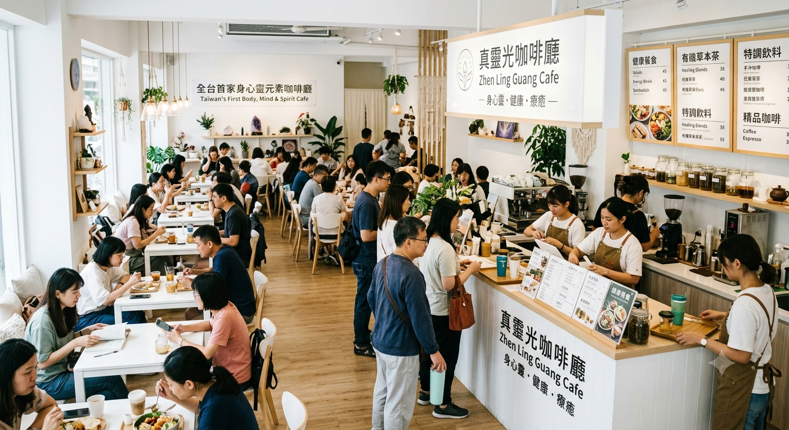
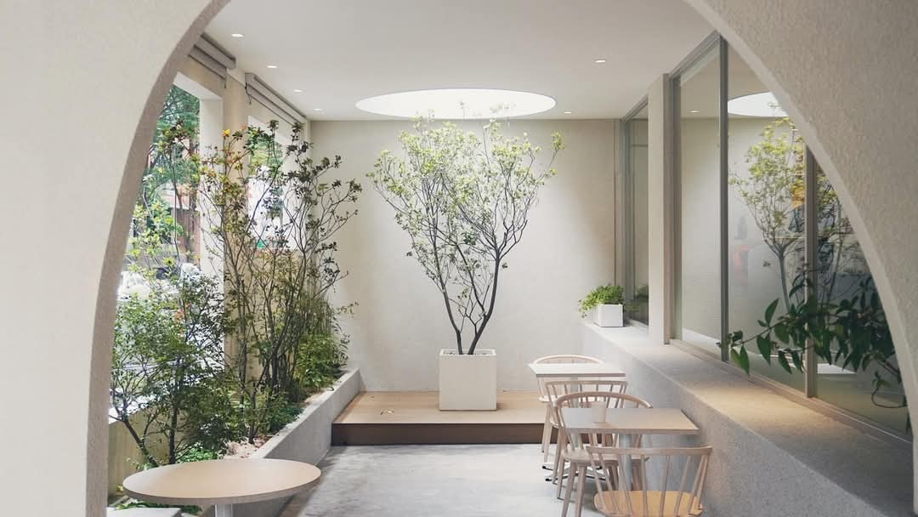
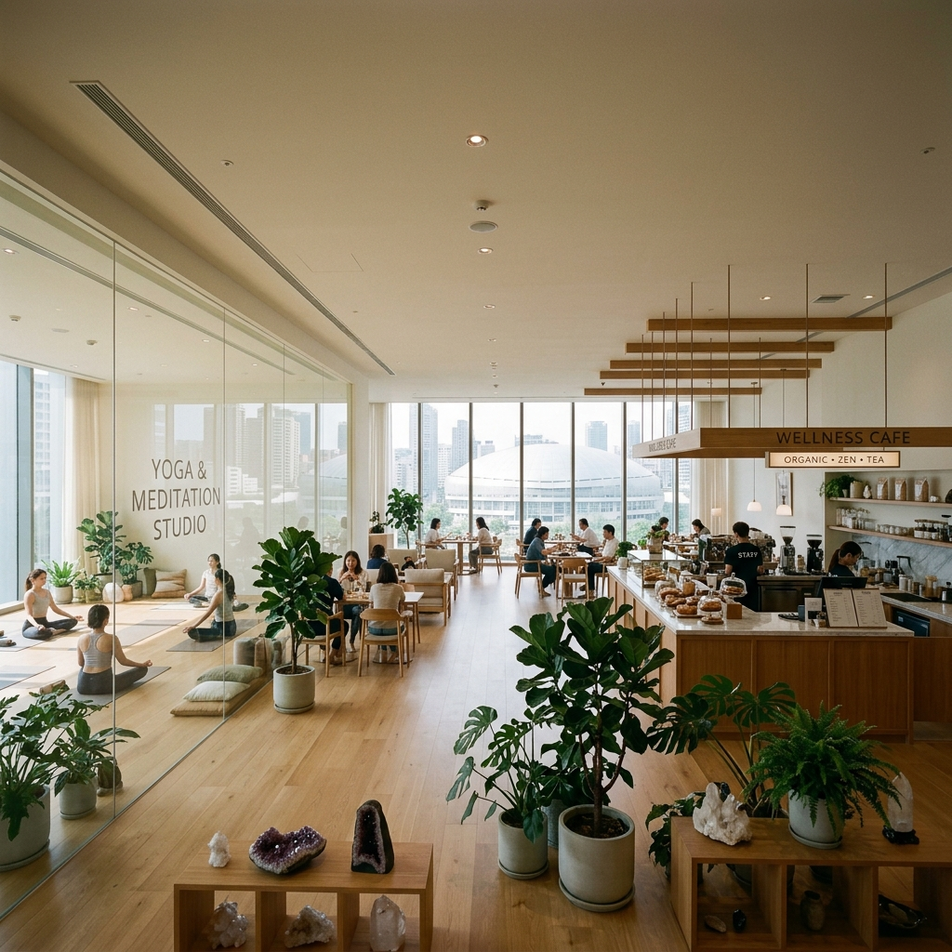
咖啡廳外觀示意圖

Slide 16
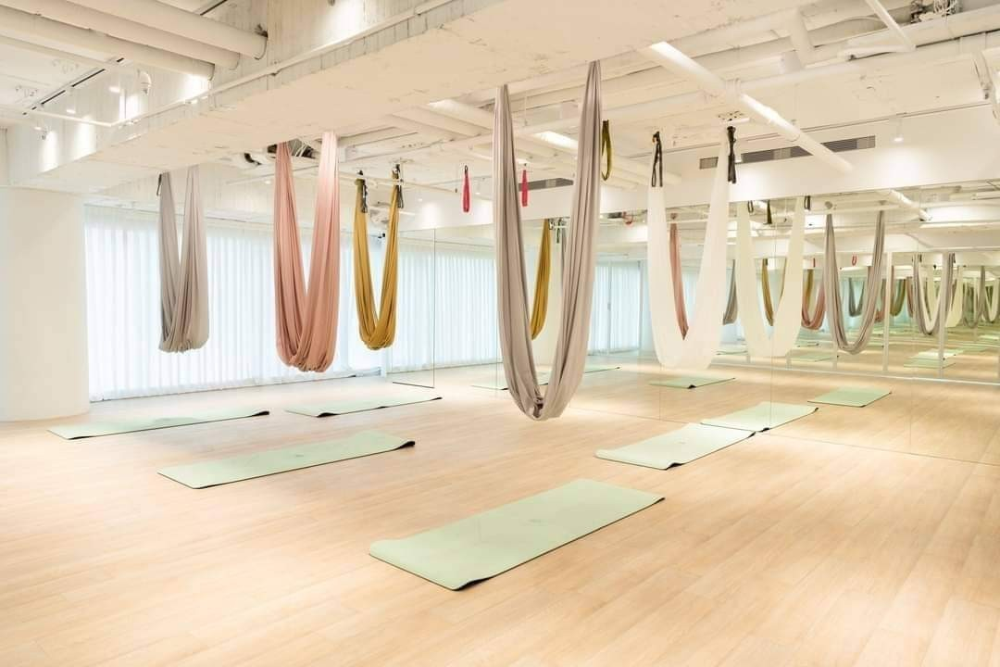
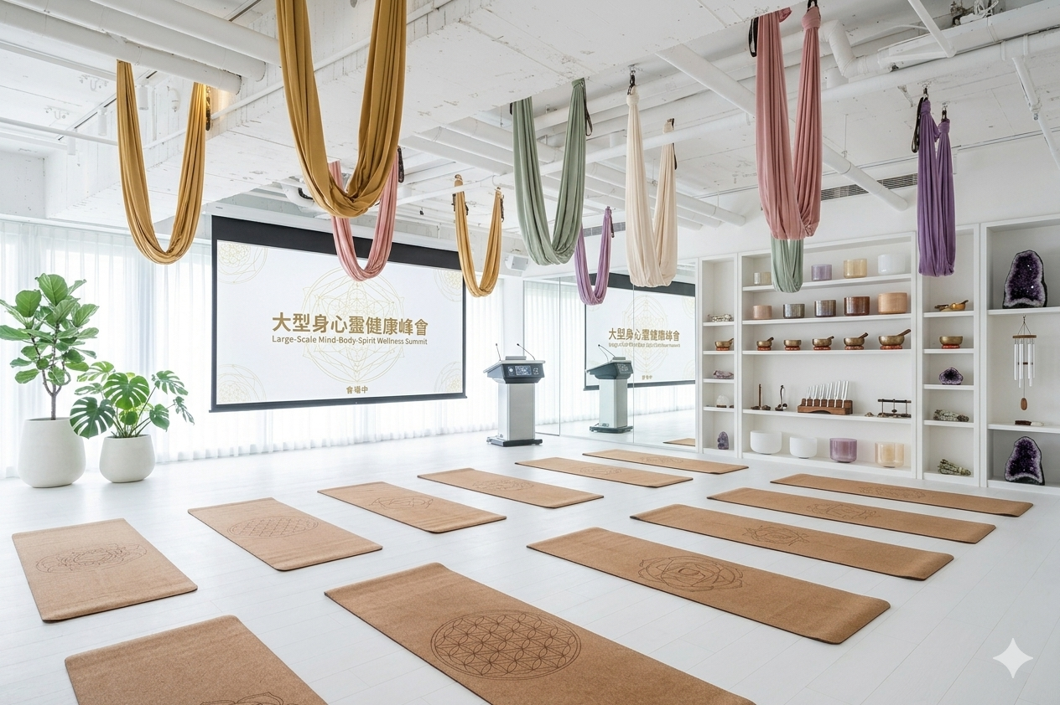
運動教室示意圖

Slide 17
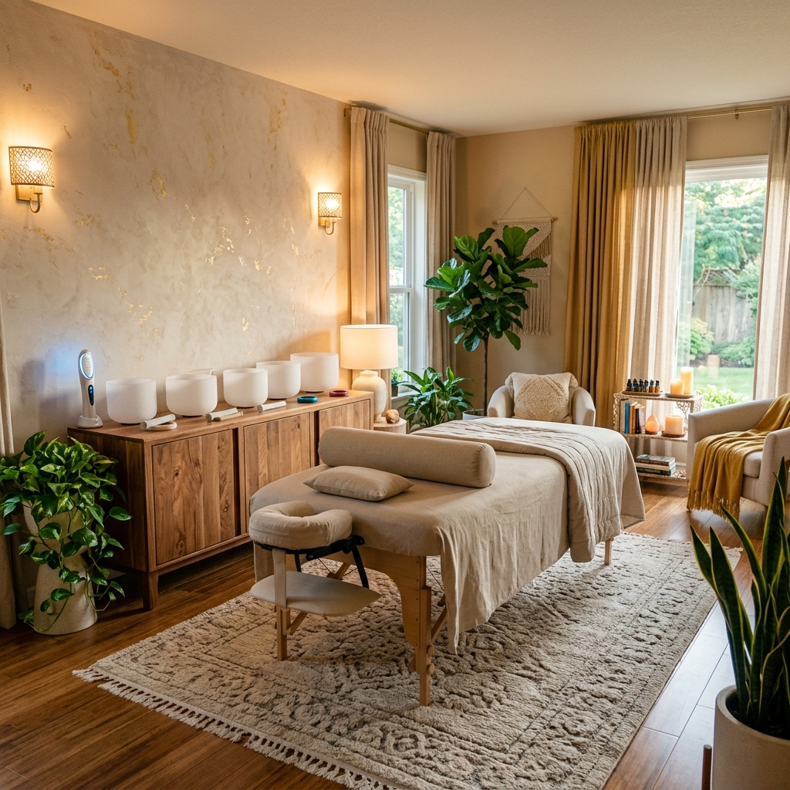
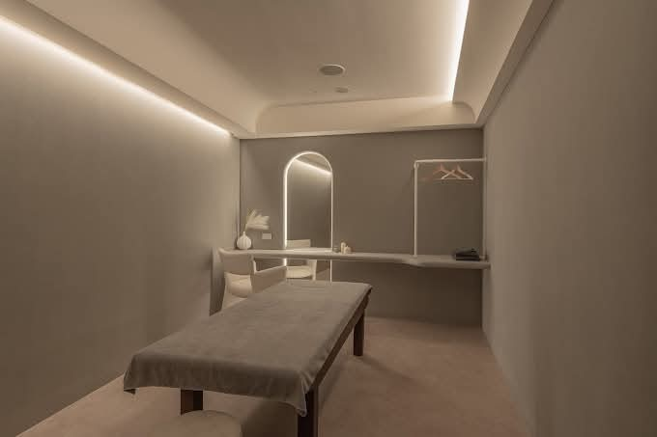
美容/身心靈教室外觀示意圖

Slide 18

辦公室示意圖

Slide 19
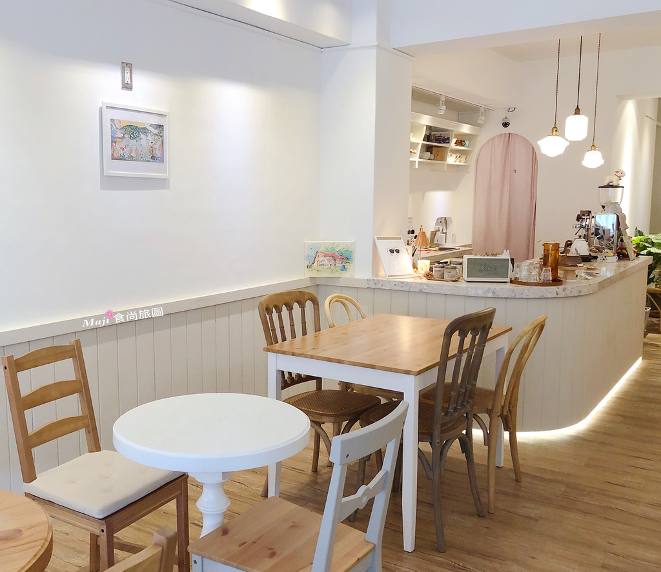
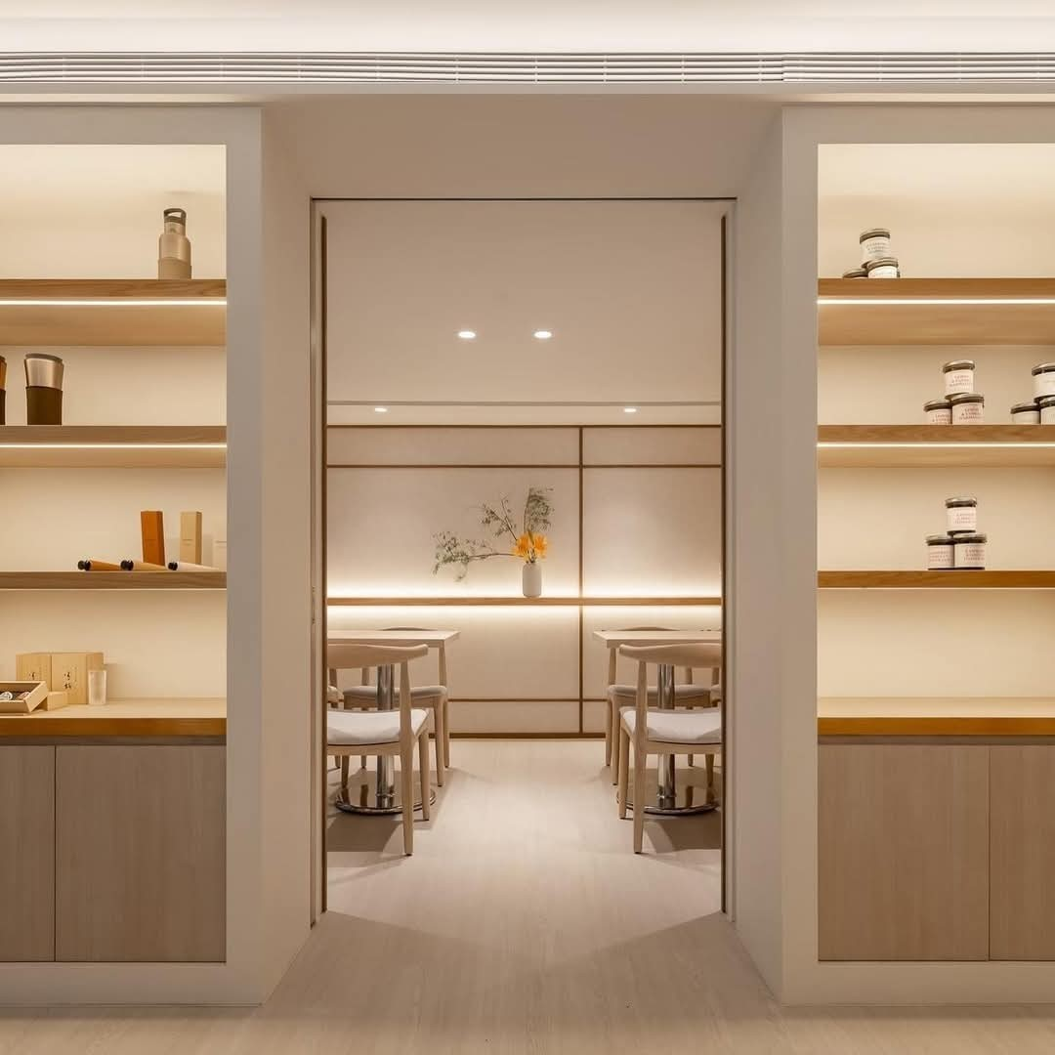
分租模式的行銷優勢
交叉引流
櫃台協助檢測 服務與成交
讓老師做本來在做的事情
吧檯飲品與點心可增加公司收益

Slide 20
層次 | 定位 | 時間 | 條件 | 收入模式 | 成長方向
1 | 靈性老師 / 個人顧問 | 2024、7 | 以自身能力開課或做個案 | 課程費、諮詢費 | 打造個人品牌、累積口碑
2 | 專業個體戶 | 2025、1 | 有穩定學員與回頭客，開始有小影響力 | 一對多課程、套裝服務 | 介紹個案
3 | 微型工作室 | 2025、9 | 大量尋找老師與業務團隊與工作人員 | 課程＋產品銷售 | 培養老師與業務
5 | 公司化經營 | 2026、5 | 租下辦公室或店面做初期培訓與內部測試 | B2C課程＋B2B合作（企業方案） | 建立培訓系統
6 | 小型品牌 | 2026、12 | 建立規模組織與大量曝光 一棟正式營業 | 會員制、訂閱制、品牌產品 | 打造真靈光店面營收樣板
7 | 連鎖 / 擴張中心 | 2027、10 | 擁有多個實體據點，可能採加盟模式 | 加盟金、授權費、分店營收 | 建立標準化課程＋加盟SOP(內部創業)
8 | 全國品牌 | 2028 | 在全台灣多地區佈局，成為知名身心靈品牌 | 大型活動、出版、品牌合作 | 與政府、企業、學校合作
9 | 平台型企業 | 2029 | 建立「真靈光平台」，整合老師、學員、產品 | 平台抽成、廣告、流量變現 | 打造身心靈版的「蝦皮＋全聯」
10 | 生態系統企業 | 2030 | 建立完整「身心靈生態圈」： 課程、產品、療癒中心、學校、診所、金融 養生村 | 多元收入（平台＋實體＋科技＋投資） | 成為全球第一的身心靈生態系，連結百萬導師與用戶

